Slide 1
Quality Management since 1983
Process Control and Analytics since 1983

Slide 2
PDAP8.next CAQ System Neue Möglichkeiten für Ihr Reklamationsmanagement
PDAP 8.0 Reklamationsprozess neu definiert
Erfassung für interne und externe Vorgänge nach Kunden, Lieferanten, Verbesserungen und Vorschlagsmanagement
Jedem sein Cockpit
Schneller To Do - Überblick, Kennwerte im laufenden Jahr,
KPI-Tafeln mit Zielwerten und Kontrolle der Zielerreichung
Maßnahmenportal
Mit Gefährdungsbeurteilung und Risikoanalyse
Zentrales Reporting Portal mit Berichtsdesigner
Mit Gefährdungsbeurteilung und Risikoanalyse mit gruppenbezogenem Benachrichtigungssystem
8D-Reporting
Unter Einbeziehung aller verknüpften Untervorgänge
Notes:
Eingabe entweder über Web Browser oder Windows App. Schnelle Erfassung- Anschließend vollständige Bearbeitung durch den Rekla Bearbeiter.
Erstellung des 8D-Reportes für die Dokumentation gegenüber de kunden-. Oder als intern Formular zur Reklamationsabwicklung gemäß den eigenen Vorgaben.
Kompatibel mit den gängigen Office Formaten, einschließlich PDF,EXCEL und Word.
Zentral bearbeitbar im Designer oder zum Erstellen neuer Revisionen
Verbesserungen und Vorschläge zentral verwalten.
Vorgänge können bei Notwendigkeit zur vollständigen Reklamation erhoben werden.
Übersichtliche Beurteilungen zur Lieferqualität bei Lieferanten, inkl. Dokumentation des Anforderungsprofils.

Slide 3
PDAP8.next CAQ System Neue Möglichkeiten Wareneingang und Lieferantenbeurteilung
Einfache Checklisten im Browser
Leichte Anwendung allgemeiner Prüfvorgaben – bei Bedarf Integration komplexer Prüfmerkmale
Regelmäßige Prüfliste per Mail
Schneller To Do - Überblick für die Prüfer mit automatischem Benachrichtigungssystem
Lieferantenbeurteilung
ABC - Analyse Matrix mit Ampelfaktoren nach unterschiedlichen Filtern und Faktoren, Werkskalender
Geschäftsanalytik / BI
Interaktive Analyse mit Visualisierungen, die Controller auf Basis eigener Datenmodelle frei gestallten können
Wissensportal
Die individuelle Unternehmensdatenbank

Slide 4
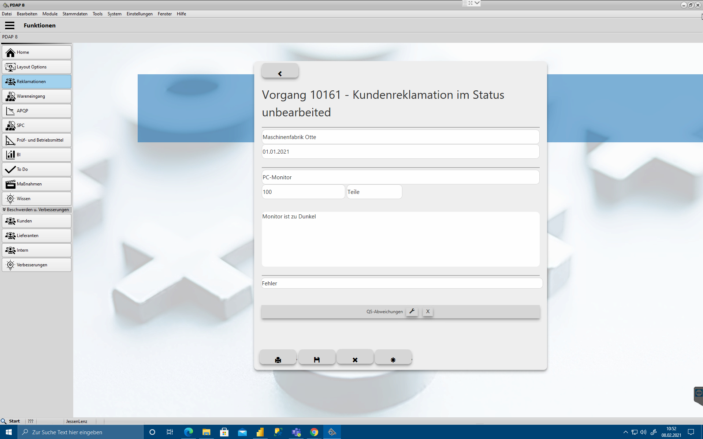
PDAP 8.0 Reklamationsprozess neu definiert Erfassung für interne und externe Vorgänge nach Kunden, Lieferanten, Verbesserungen und Vorschlagsmanagement
Eingabe über Web Browser oder Windows App
Schnelle Erfassung von internen und externen Vorgängen - Anschließend vollständige Bearbeitung durch den Sachbearbeiter.
Notes:
Eingabe über Web Browser oder Windows App. Schnelle Erfassung- Anschließend vollständige Bearbeitung durch den Reklamationsbearbeiter.
Erstellung des 8D-Reportes für die Dokumentation gegenüber den kunden-. Oder als intersn Formual zur realationsabweicklunge nac den eigenen voragenen.
Kompatibel mita llen gängen Office Foamten, einschließlich PDF,EXCEL und Word.
Zentral bearbeitbar im Designer oder zum Erstellen neuer revisionen
Verbesserungen – und Vorschlagsmanagement unkonformitätsawecidhungenn.
Vorschlagsmanagement. Kann bei Notwendigkei zur vollstäindge reklamation erweitet werdne.
Jedem sein coct mit umganfreichem Volltextfelter.
Allgemeins aufgabenmanagement

Slide 5
PDAP 8.0 Reklamationsprozess neu definiert Erfassung für interne und externe Vorgänge nach Kunden, Lieferanten, Verbesserungen und Vorschlagsmanagement
Verbesserungen – und Vorschlagsmanagement
Bedingt keine Konformitätsabweichung und kann bei Notwendigkeit zur vollständigen Reklamation erhoben werden.
Notes:
Eingabe über Web Browser oder Windows App. Schnelle Erfassung- Anschließend vollständige Bearbeitung durch den Reklamationsbearbeiter.
Erstellung des 8D-Reportes für die Dokumentation gegenüber den kunden-. Oder als intersn Formual zur realationsabweicklunge nac den eigenen voragenen.
Kompatibel mita llen gängen Office Foamten, einschließlich PDF,EXCEL und Word.
Zentral bearbeitbar im Designer oder zum Erstellen neuer revisionen
Verbsserungne – und Erfassung von nkonformitätsawecidhungenn.
Vorchlagsmangement. Kann bei Notwendigkeit zur vollständigen Reklamation erweitert werden.
Jedem sein coct mit umganfreichem Volltextfelter.
Allgemeins aufgabenmanagement

Slide 6
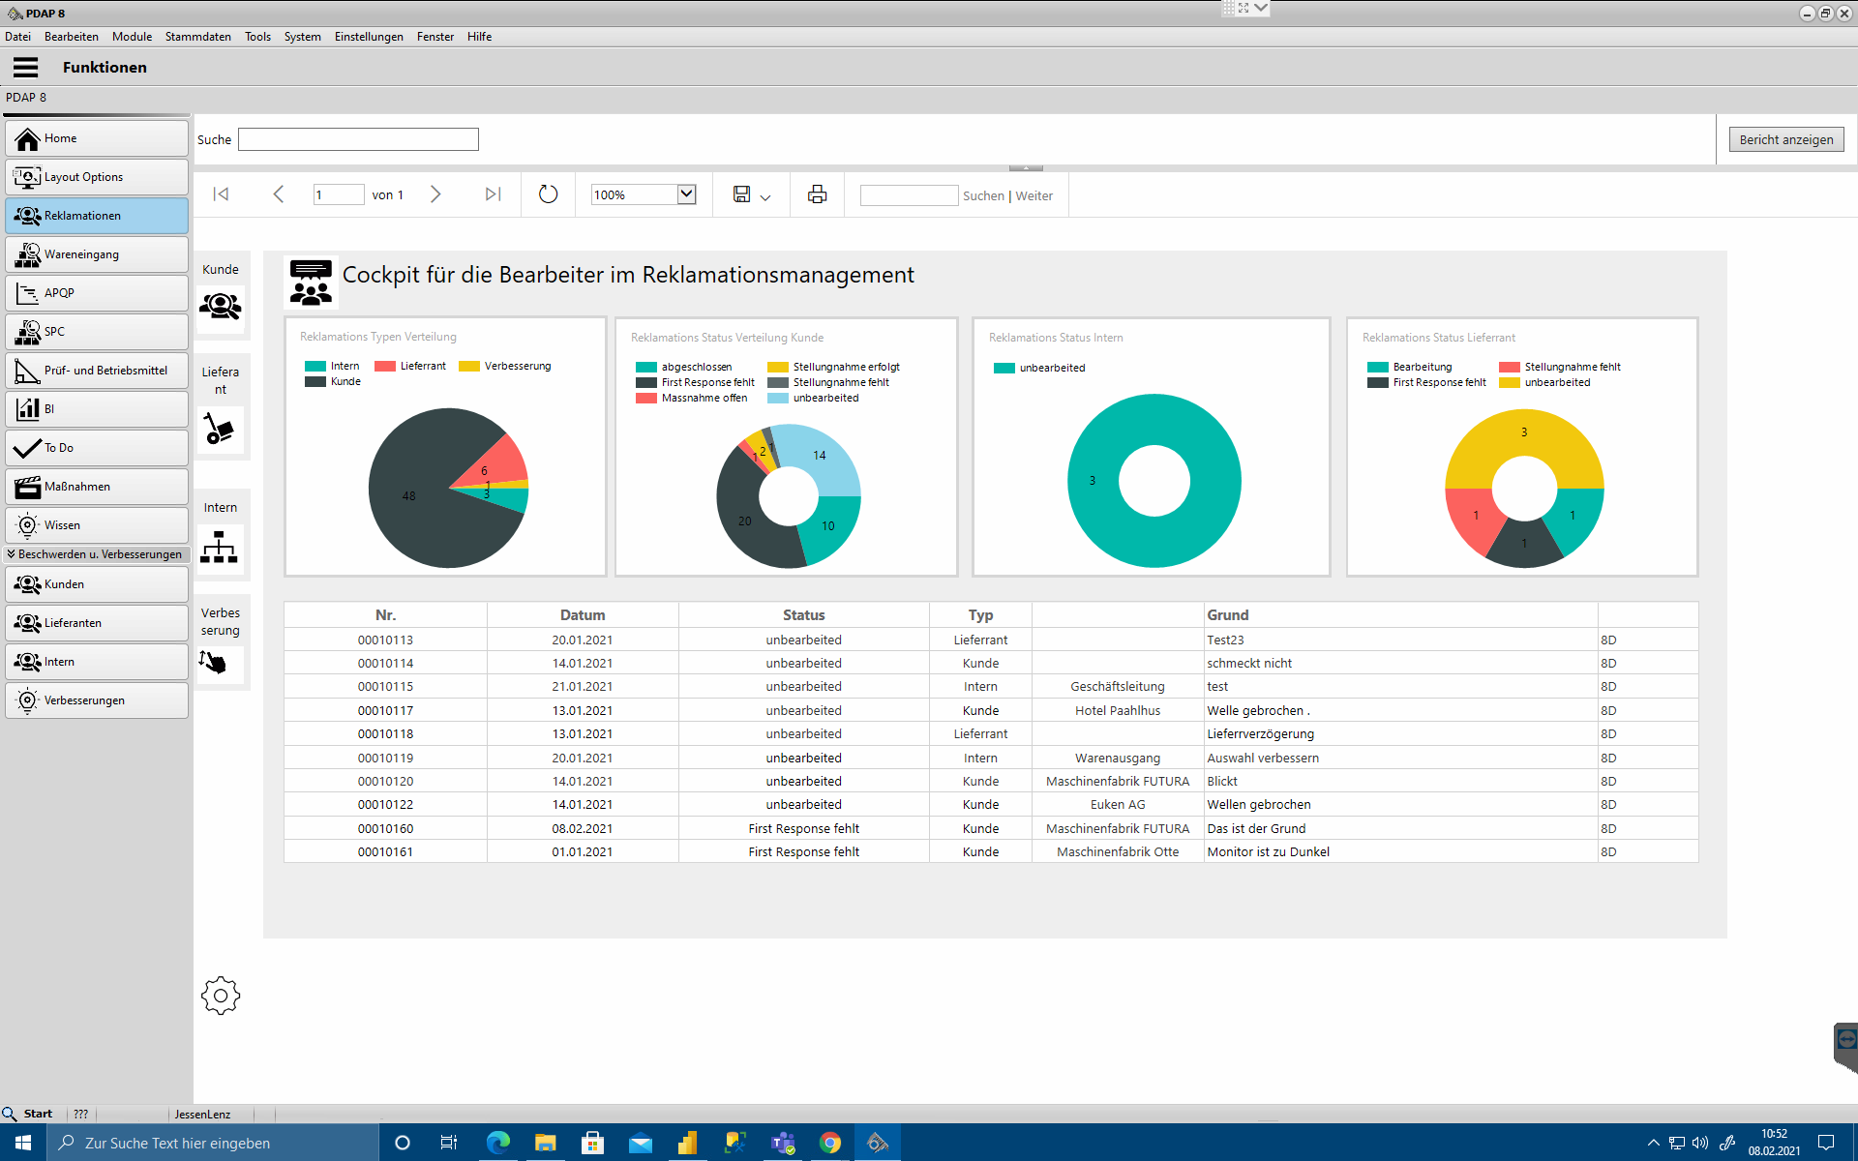
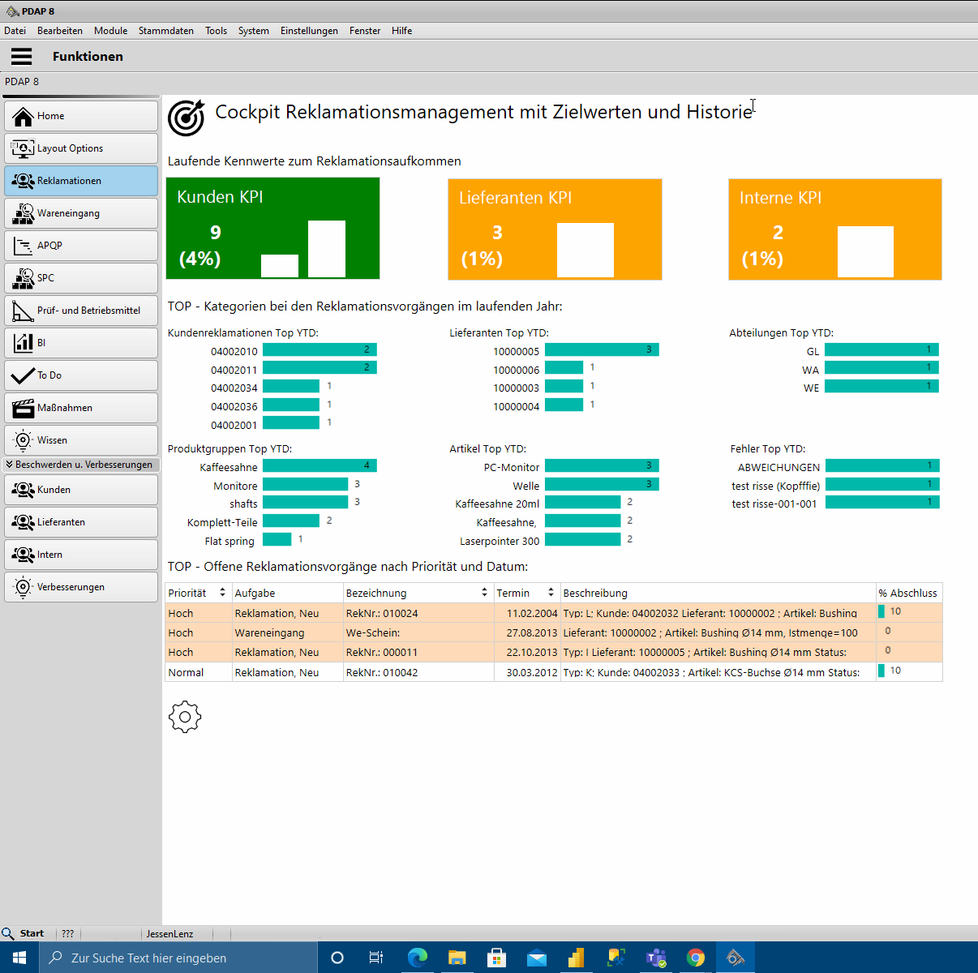
PDAP 8.0 Reklamationsprozess neu definiert Jedem sein Cockpit
Schneller To Do – Überblick und Kennwerte im laufenden Jahr
Schneller To Do - Überblick, Kennwerte im laufenden Jahr,
KPI-Tafeln mit Zielwerten und Kontrolle der Zielerreichung
Notes:
Eingabe über Web Browser oder Windows App. Schnelle Erfassung- Anschließend vollständige Bearbeitung durch den Reklamationsbearbeiter.
Erstellung des 8D-Reportes für die Dokumentation gegenüber den kunden-. Oder als intersn Formual zur realationsabweicklunge nac den eigenen voragenen.
Kompatibel mita llen gängen Office Foamten, einschließlich PDF,EXCEL und Word.
Zentral bearbeitbar im Designer oder zum Erstellen neuer revisionen
Verbsserungne – und Erfassung von nkonformitätsawecidhungenn.
Vorchlagsmangement. Kann bei Notwendigkeit zur vollständigen Reklamation erweitert werden.
Jedem sein coct mit umganfreichem Volltextfelter.
Allgemeins aufgabenmanagement

Slide 7
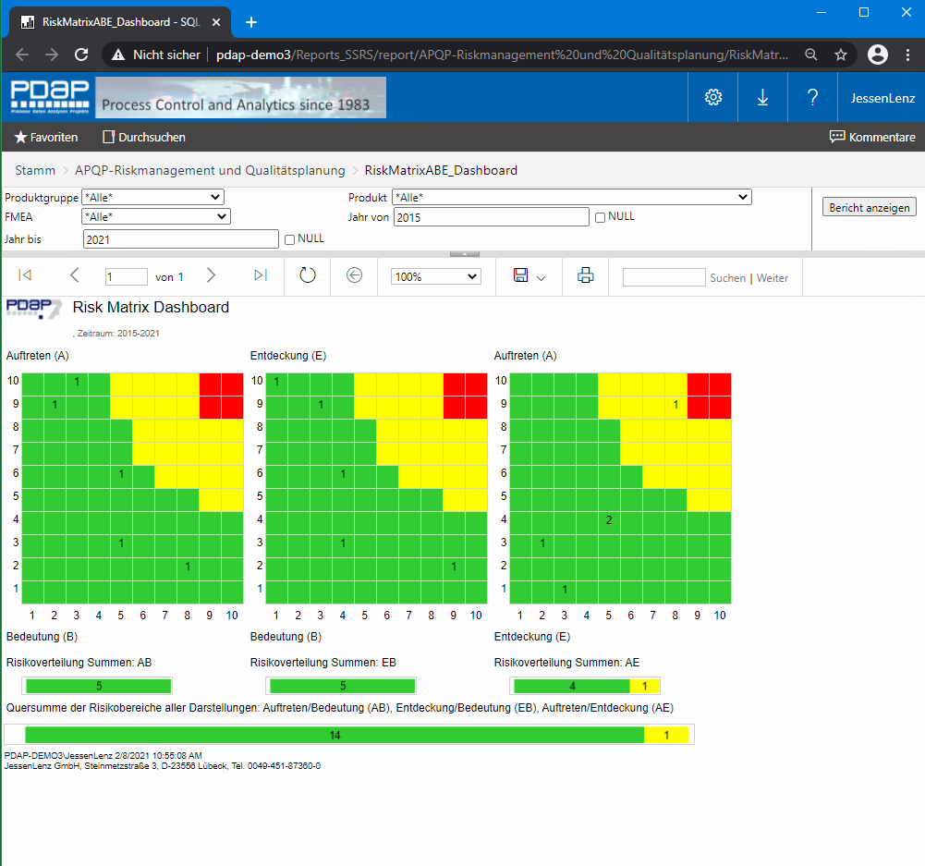
PDAP 8.0 Reklamationsprozess neu definiert Risikomatrix
Mit Gefährdungsbeurteilung und Risikoanalyse
Risikoeinschätzung aus den internen Prozessabläufen und der Qualitätsplanung
Notes:
Eingabe über Web Browser oder Windows App. Schnelle Erfassung- Anschließend vollständige Bearbeitung durch den Reklamationsbearbeiter.
Erstellung des 8D-Reportes für die Dokumentation gegenüber den kunden-. Oder als intersn Formual zur realationsabweicklunge nac den eigenen voragenen.
Kompatibel mita llen gängen Office Foamten, einschließlich PDF,EXCEL und Word.
Zentral bearbeitbar im Designer oder zum Erstellen neuer revisionen
Verbsserungne – und Erfassung von nkonformitätsawecidhungenn.
Vorchlagsmangement. Kann bei Notwendigkeit zur vollständigen Reklamation erweitert werden.
Jedem sein coct mit umganfreichem Volltextfelter.
Allgemeins aufgabenmanagement

Slide 8
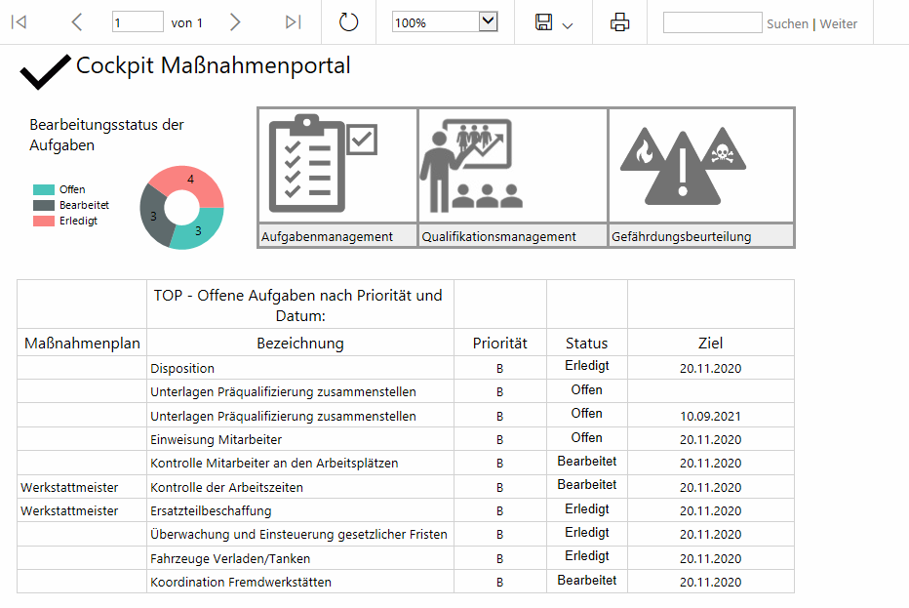
PDAP 8.0 Reklamationsprozess neu definiert Maßnahmenportal
Aufgaben und Qualifizierungen organisieren und Nachverfolgen
Aufgabenübersicht aus den eingetragenen Zuständigkeiten sowie anstehende Schulungsmaßnahmen
Notes:
Eingabe über Web Browser oder Windows App. Schnelle Erfassung- Anschließend vollständige Bearbeitung durch den Reklamationsbearbeiter.
Erstellung des 8D-Reportes für die Dokumentation gegenüber den kunden-. Oder als intersn Formual zur realationsabweicklunge nac den eigenen voragenen.
Kompatibel mita llen gängen Office Foamten, einschließlich PDF,EXCEL und Word.
Zentral bearbeitbar im Designer oder zum Erstellen neuer revisionen
Verbsserungne – und Erfassung von nkonformitätsawecidhungenn.
Vorchlagsmangement. Kann bei Notwendigkeit zur vollständigen Reklamation erweitert werden.
Jedem sein coct mit umganfreichem Volltextfelter.
Allgemeins aufgabenmanagement

Slide 9
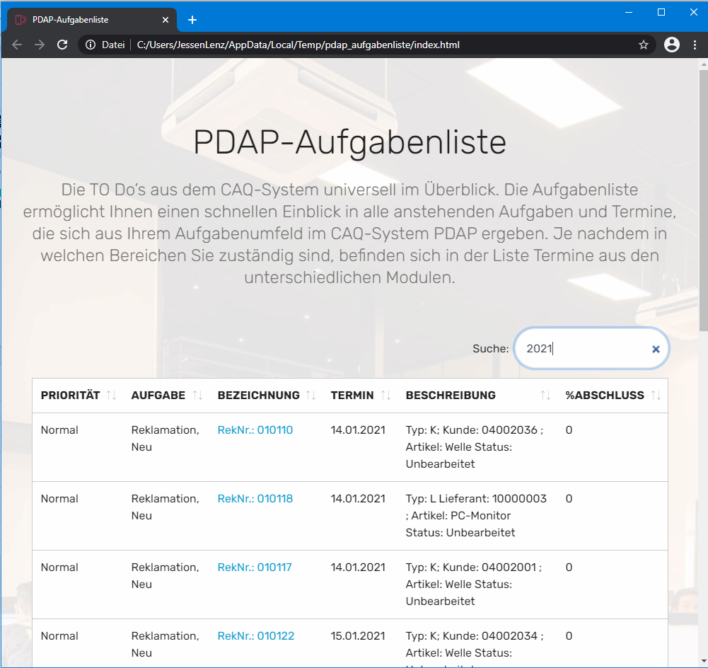
PDAP 8.0 Reklamationsprozess neu definiert Maßnahmenportal
Aufgaben und Qualifizierungen organisieren und Nachverfolgen
Persönlich Aufgaben - Agenda mit Volltextfilter und Sortierung nach Priorität und Datum
Notes:
Eingabe über Web Browser oder Windows App. Schnelle Erfassung- Anschließend vollständige Bearbeitung durch den Reklamationsbearbeiter.
Erstellung des 8D-Reportes für die Dokumentation gegenüber den kunden-. Oder als intersn Formual zur realationsabweicklunge nac den eigenen voragenen.
Kompatibel mita llen gängen Office Foamten, einschließlich PDF,EXCEL und Word.
Zentral bearbeitbar im Designer oder zum Erstellen neuer revisionen
Verbsserungne – und Erfassung von nkonformitätsawecidhungenn.
Vorchlagsmangement. Kann bei Notwendigkeit zur vollständigen Reklamation erweitert werden.
Jedem sein coct mit umganfreichem Volltextfelter.
Allgemeins aufgabenmanagement

Slide 10
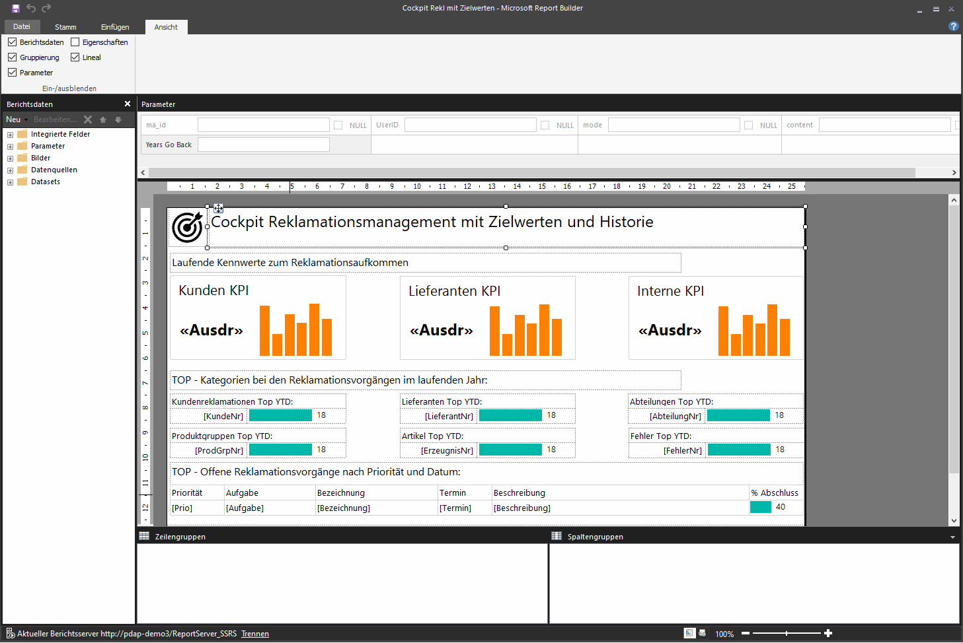
PDAP 8.0 Reklamationsprozess neu definiert Reportingportal
Zentrales Reporting Portal mit Berichtsdesigner
Änderungen und Erststellung neuer Revisionen direkt in Ihrem Portal
Notes:
Eingabe über Web Browser oder Windows App. Schnelle Erfassung- Anschließend vollständige Bearbeitung durch den Reklamationsbearbeiter.
Erstellung des 8D-Reportes für die Dokumentation gegenüber den kunden-. Oder als intersn Formual zur realationsabweicklunge nac den eigenen voragenen.
Kompatibel mita llen gängen Office Foamten, einschließlich PDF,EXCEL und Word.
Zentral bearbeitbar im Designer oder zum Erstellen neuer revisionen
Verbsserungne – und Erfassung von nkonformitätsawecidhungenn.
Vorchlagsmangement. Kann bei Notwendigkeit zur vollständigen Reklamation erweitert werden.
Jedem sein coct mit umganfreichem Volltextfelter.
Allgemeins aufgabenmanagement

Slide 11
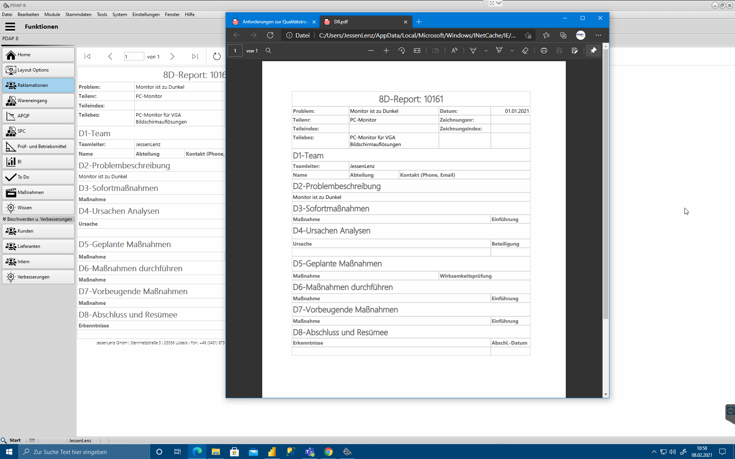
PDAP 8.0 Reklamationsprozess neu definiert 8D-Reporting
Unter Einbeziehung aller verknüpften Untervorgänge
Kosten und Maßnahmen im Reklamationsprozess werden inkl. verknüpfter Untervorgänge im 8D aufbereitet
Notes:
Eingabe über Web Browser oder Windows App. Schnelle Erfassung- Anschließend vollständige Bearbeitung durch den Reklamationsbearbeiter.
Erstellung des 8D-Reportes für die Dokumentation gegenüber den kunden-. Oder als intersn Formual zur realationsabweicklunge nac den eigenen voragenen.
Kompatibel mita llen gängen Office Foamten, einschließlich PDF,EXCEL und Word.
Zentral bearbeitbar im Designer oder zum Erstellen neuer revisionen
Verbsserungne – und Erfassung von nkonformitätsawecidhungenn.
Vorchlagsmangement. Kann bei Notwendigkeit zur vollständigen Reklamation erweitert werden.
Jedem sein coct mit umganfreichem Volltextfelter.
Allgemeins aufgabenmanagement

Slide 12
PDAP8.next CAQ System Neue Möglichkeiten Wareneingang und Lieferantenbeurteilung
Einfache Checklisten im Browser
Leichte Anwendung allgemeiner Prüfvorgaben – bei Bedarf Integration komplexer Prüfmerkmale
Regelmäßige Prüfliste per Mail
Schneller To Do - Überblick für die Prüfer mit automatischem Benachrichtigungssystem
Lieferantenbeurteilung
ABC - Analyse Matrix mit Ampelfaktoren nach unterschiedlichen Filtern und Faktoren, Werkskalender
Geschäftsanalytik / BI
Interaktive Analyse mit Visualisierungen, die Controller auf Basis eigener Datenmodelle frei gestallten können
Wissensportal
Die individuelle Unternehmensdatenbank

Slide 13
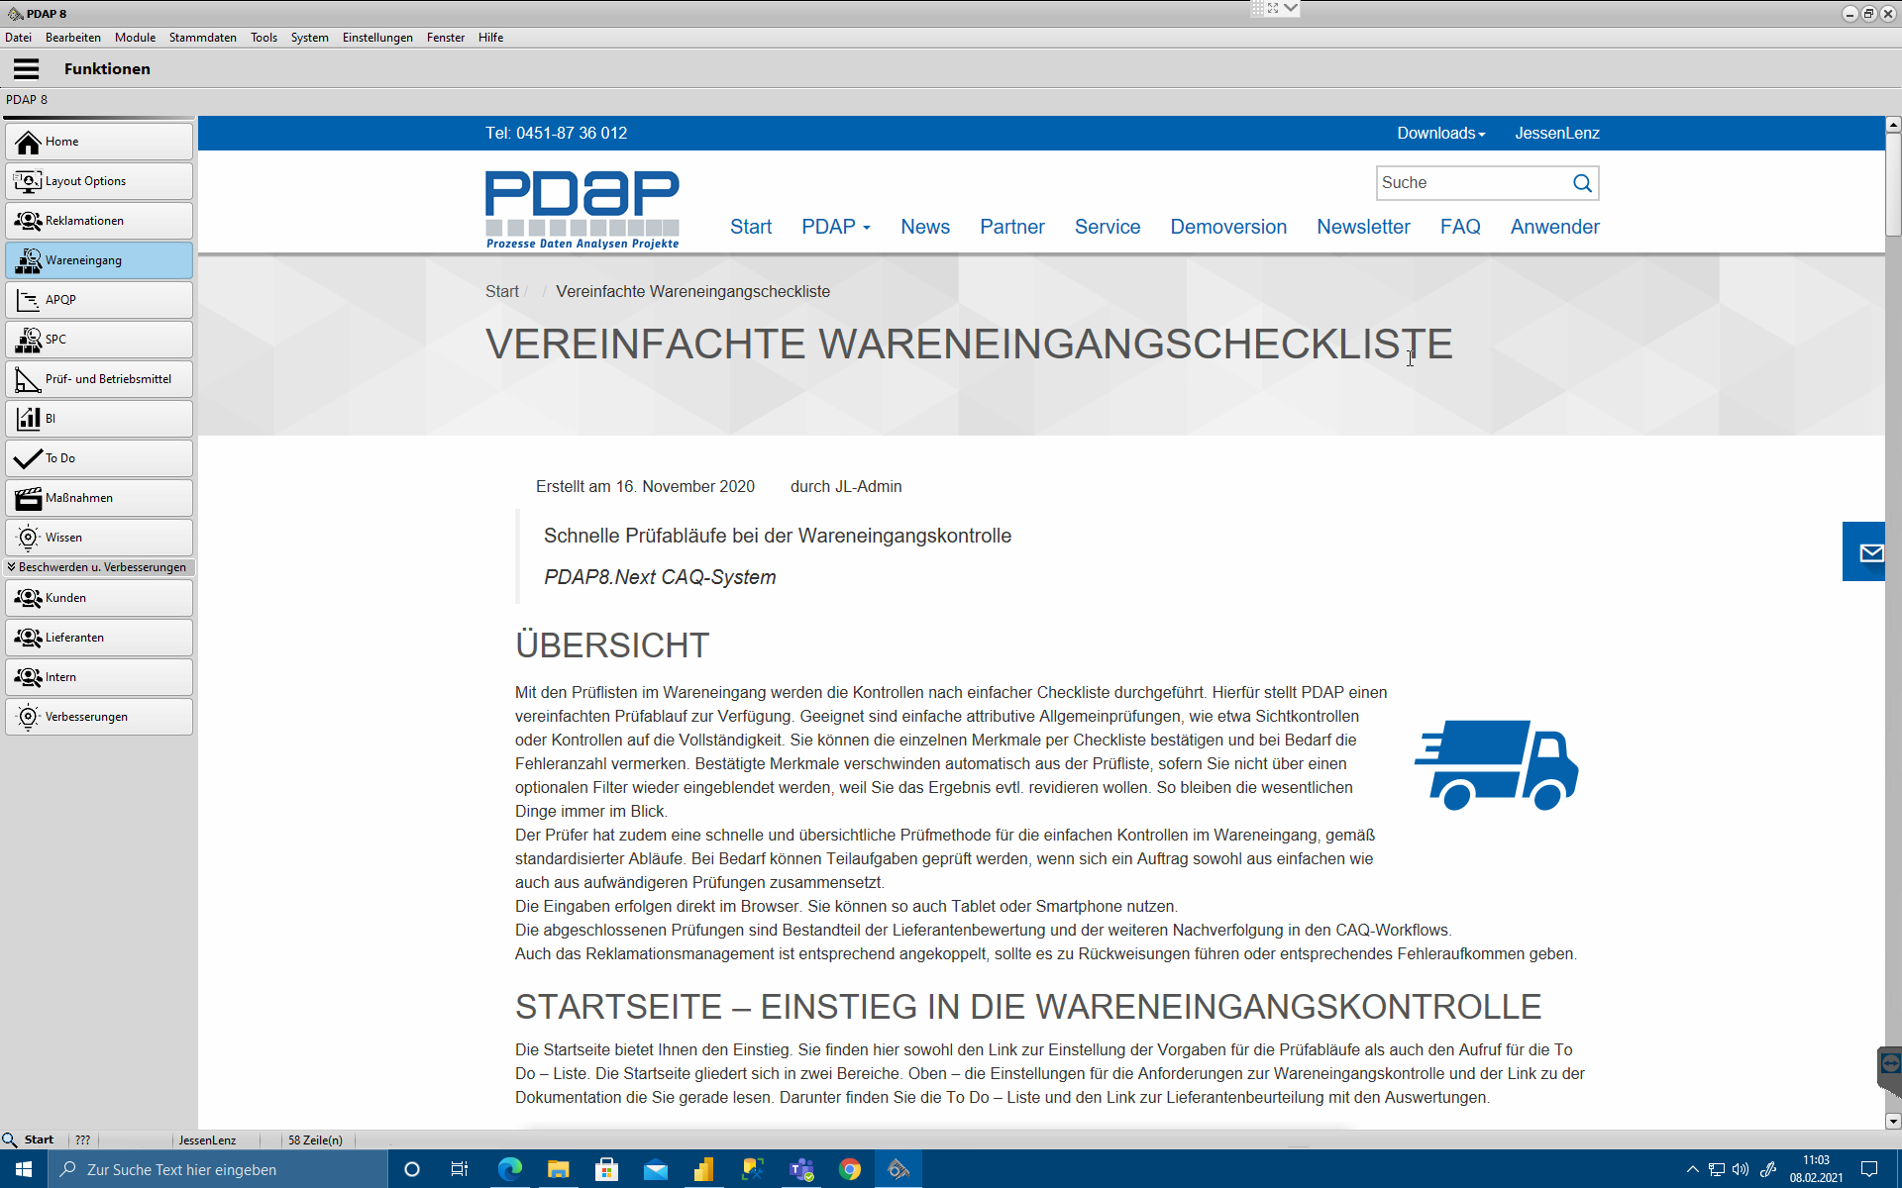
Neue Möglichkeiten Wareneingang und Lieferantenbeurteilung Online Dokumentation
Moderne kontextbasiere Online Hilfe mit FAQ-Bereich Viele Vorlagen zum Download für die eigene Praxis und Videoanleitung zu Spezialthemen mit Best Practice Beispielen.
Notes:
Eingabe über Web Browser oder Windows App. Schnelle Erfassung- Anschließend vollständige Bearbeitung durch den Reklamationsbearbeiter.
Erstellung des 8D-Reportes für die Dokumentation gegenüber den kunden-. Oder als intersn Formual zur realationsabweicklunge nac den eigenen voragenen.
Kompatibel mita llen gängen Office Foamten, einschließlich PDF,EXCEL und Word.
Zentral bearbeitbar im Designer oder zum Erstellen neuer revisionen
Verbsserungne – und Erfassung von nkonformitätsawecidhungenn.
Vorchlagsmangement. Kann bei Notwendigkeit zur vollständigen Reklamation erweitert werden.
Jedem sein coct mit umganfreichem Volltextfelter.
Allgemeins aufgabenmanagement

Slide 14
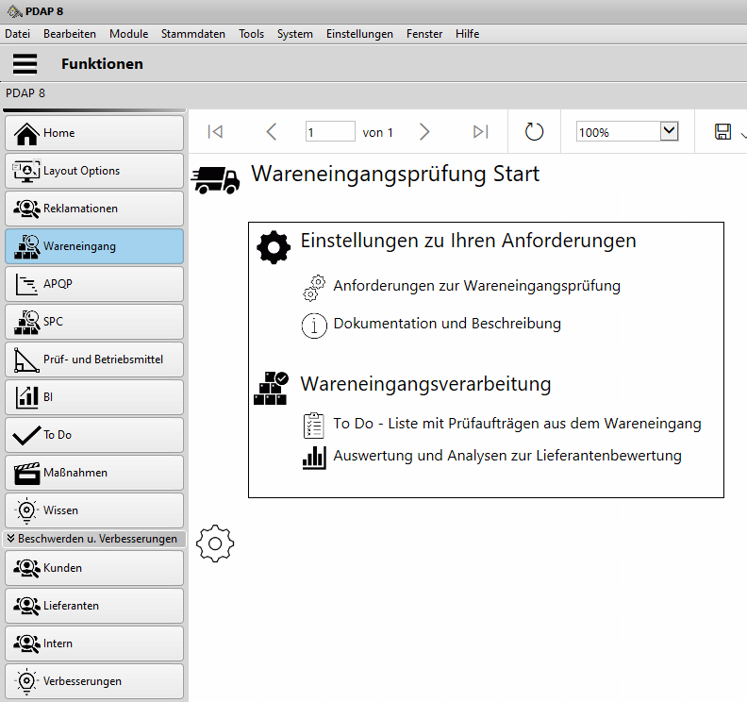
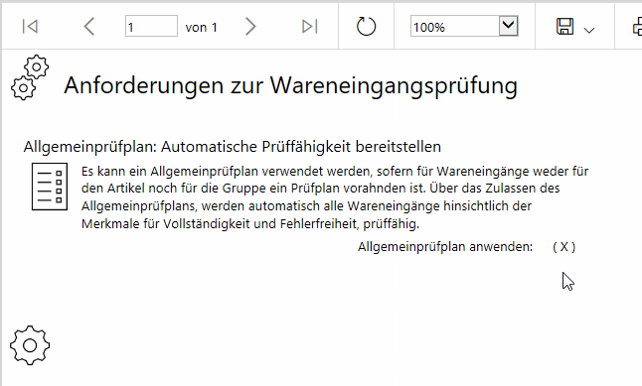
Neue Möglichkeiten Wareneingang und Lieferantenbeurteilung Einfache Checklisten im Browser
Leichte Anwendung allgemeiner Prüfvorgaben – bei Bedarf Integration komplexer Prüfmerkmale Anwendung von Allgemeinprüfplänen, die bei Bedarf automatisch vom System automatisch erzeugt und angewendet werden.
Notes:
Eingabe über Web Browser oder Windows App. Schnelle Erfassung- Anschließend vollständige Bearbeitung durch den Reklamationsbearbeiter.
Erstellung des 8D-Reportes für die Dokumentation gegenüber den kunden-. Oder als intersn Formual zur realationsabweicklunge nac den eigenen voragenen.
Kompatibel mita llen gängen Office Foamten, einschließlich PDF,EXCEL und Word.
Zentral bearbeitbar im Designer oder zum Erstellen neuer revisionen
Verbsserungne – und Erfassung von nkonformitätsawecidhungenn.
Vorchlagsmangement. Kann bei Notwendigkeit zur vollständigen Reklamation erweitert werden.
Jedem sein coct mit umganfreichem Volltextfelter.
Allgemeins aufgabenmanagement

Slide 15
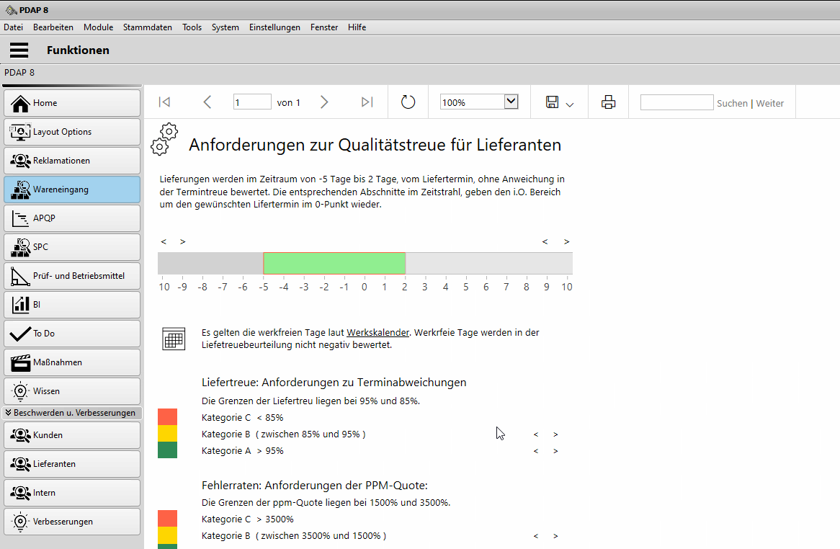
Neue Möglichkeiten Wareneingang und Lieferantenbeurteilung Werkskalender
Berücksichtigung von Gewichtungsfaktoren in der Bewertung Eintragen von Feiertagen und werksfreien Tagen, für die Berücksichtigung in der Lieferantenbewertung. Unterscheidung der Gewichtung bei „zu früh“ und „zu spät“.
Notes:
Eingabe über Web Browser oder Windows App. Schnelle Erfassung- Anschließend vollständige Bearbeitung durch den Reklamationsbearbeiter.
Erstellung des 8D-Reportes für die Dokumentation gegenüber den kunden-. Oder als intersn Formual zur realationsabweicklunge nac den eigenen voragenen.
Kompatibel mita llen gängen Office Foamten, einschließlich PDF,EXCEL und Word.
Zentral bearbeitbar im Designer oder zum Erstellen neuer revisionen
Verbsserungne – und Erfassung von nkonformitätsawecidhungenn.
Vorchlagsmangement. Kann bei Notwendigkeit zur vollständigen Reklamation erweitert werden.
Jedem sein coct mit umganfreichem Volltextfelter.
Allgemeins aufgabenmanagement

Slide 16
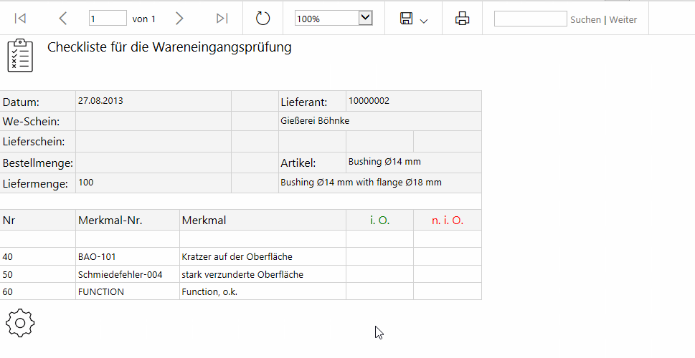
Neue Möglichkeiten Wareneingang und Lieferantenbeurteilung Im Browser
Checklistenprüfungen Kombination von einfachen Prüfabläufen und komplexen Merkmalen, die separat geprüft werden.
Notes:
Eingabe über Web Browser oder Windows App. Schnelle Erfassung- Anschließend vollständige Bearbeitung durch den Reklamationsbearbeiter.
Erstellung des 8D-Reportes für die Dokumentation gegenüber den kunden-. Oder als intersn Formual zur realationsabweicklunge nac den eigenen voragenen.
Kompatibel mita llen gängen Office Foamten, einschließlich PDF,EXCEL und Word.
Zentral bearbeitbar im Designer oder zum Erstellen neuer revisionen
Verbsserungne – und Erfassung von nkonformitätsawecidhungenn.
Vorchlagsmangement. Kann bei Notwendigkeit zur vollständigen Reklamation erweitert werden.
Jedem sein coct mit umganfreichem Volltextfelter.
Allgemeins aufgabenmanagement

Slide 17
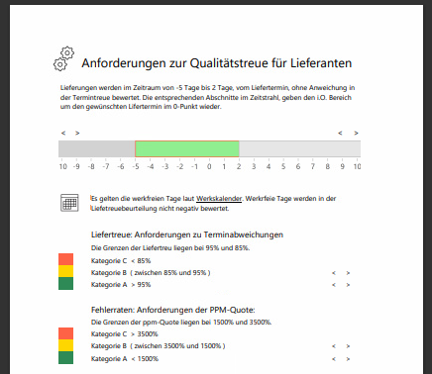
Neue Möglichkeiten Wareneingang und Lieferantenbeurteilung Dokumentation Ihrer Anforderungen
Dokumentation der Bewertungskriterien aus der Lieferantenbeurteilung Direkte Ausgabe im PDF-Dokument für die Bereitstellung Ihrer Anforderungen gegenüber Ihren Lieferanten
Notes:
Eingabe über Web Browser oder Windows App. Schnelle Erfassung- Anschließend vollständige Bearbeitung durch den Reklamationsbearbeiter.
Erstellung des 8D-Reportes für die Dokumentation gegenüber den kunden-. Oder als intersn Formual zur realationsabweicklunge nac den eigenen voragenen.
Kompatibel mita llen gängen Office Foamten, einschließlich PDF,EXCEL und Word.
Zentral bearbeitbar im Designer oder zum Erstellen neuer revisionen
Verbsserungne – und Erfassung von nkonformitätsawecidhungenn.
Vorchlagsmangement. Kann bei Notwendigkeit zur vollständigen Reklamation erweitert werden.
Jedem sein coct mit umganfreichem Volltextfelter.
Allgemeins aufgabenmanagement

Slide 18
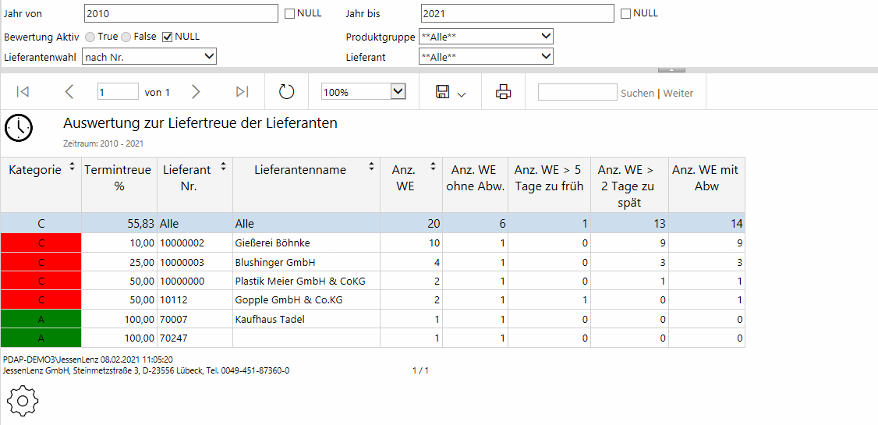
Neue Möglichkeiten Wareneingang und Lieferantenbeurteilung ABC - Liste
ABC – Analyse mit Ampelfaktoren Liste mit Ampelfaktoren, mit Top-Zusammenfassung nach unterschiedlichen Filtern und Faktoren und Berücksichtigung des Werkskalenders
Notes:
Eingabe über Web Browser oder Windows App. Schnelle Erfassung- Anschließend vollständige Bearbeitung durch den Reklamationsbearbeiter.
Erstellung des 8D-Reportes für die Dokumentation gegenüber den kunden-. Oder als intersn Formual zur realationsabweicklunge nac den eigenen voragenen.
Kompatibel mita llen gängen Office Foamten, einschließlich PDF,EXCEL und Word.
Zentral bearbeitbar im Designer oder zum Erstellen neuer revisionen
Verbsserungne – und Erfassung von nkonformitätsawecidhungenn.
Vorchlagsmangement. Kann bei Notwendigkeit zur vollständigen Reklamation erweitert werden.
Jedem sein coct mit umganfreichem Volltextfelter.
Allgemeins aufgabenmanagement

Slide 19
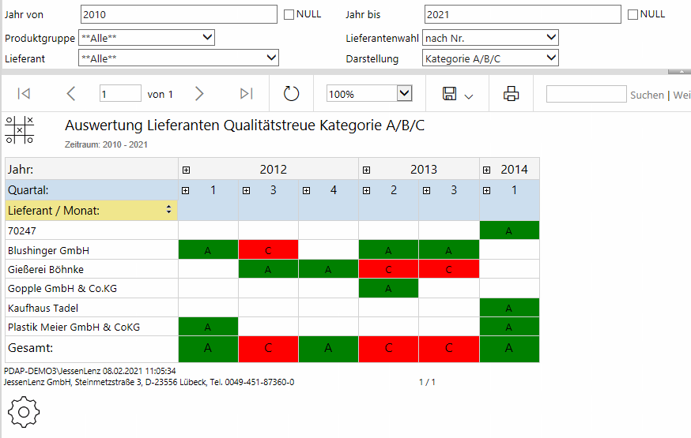
Neue Möglichkeiten Wareneingang und Lieferantenbeurteilung ABC - Analyse
ABC - Analyse Matrix mit Ampelfaktoren Matrix mit Ampelfaktoren und Drilldown von Jahres- auf Quartalsebene, sowie entsprechender Aggregation
Notes:
Eingabe über Web Browser oder Windows App. Schnelle Erfassung- Anschließend vollständige Bearbeitung durch den Reklamationsbearbeiter.
Erstellung des 8D-Reportes für die Dokumentation gegenüber den kunden-. Oder als intersn Formual zur realationsabweicklunge nac den eigenen voragenen.
Kompatibel mita llen gängen Office Foamten, einschließlich PDF,EXCEL und Word.
Zentral bearbeitbar im Designer oder zum Erstellen neuer revisionen
Verbsserungne – und Erfassung von nkonformitätsawecidhungenn.
Vorchlagsmangement. Kann bei Notwendigkeit zur vollständigen Reklamation erweitert werden.
Jedem sein coct mit umganfreichem Volltextfelter.
Allgemeins aufgabenmanagement

Slide 20
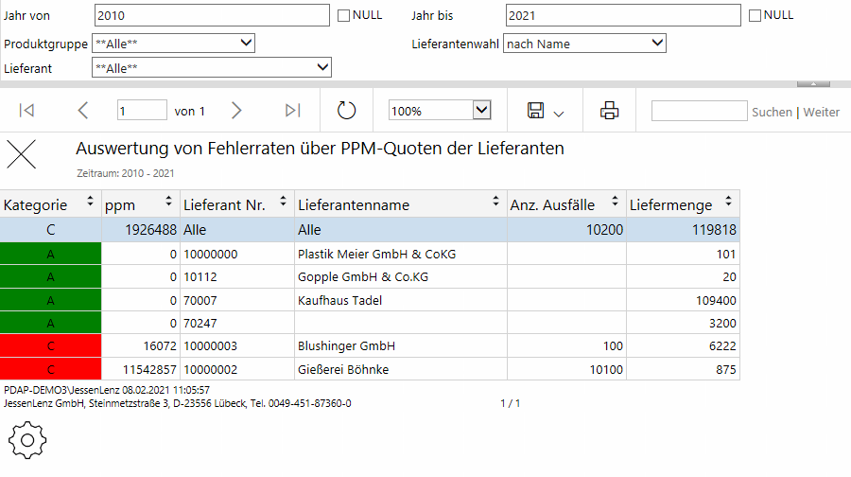
Neue Möglichkeiten Wareneingang und Lieferantenbeurteilung ABC - Analyse
ABC - Fehlerraten Auswertung von Fehlerraten nach ppm-Quoten
Notes:
Eingabe über Web Browser oder Windows App. Schnelle Erfassung- Anschließend vollständige Bearbeitung durch den Reklamationsbearbeiter.
Erstellung des 8D-Reportes für die Dokumentation gegenüber den kunden-. Oder als intersn Formual zur realationsabweicklunge nac den eigenen voragenen.
Kompatibel mita llen gängen Office Foamten, einschließlich PDF,EXCEL und Word.
Zentral bearbeitbar im Designer oder zum Erstellen neuer revisionen
Verbsserungne – und Erfassung von nkonformitätsawecidhungenn.
Vorchlagsmangement. Kann bei Notwendigkeit zur vollständigen Reklamation erweitert werden.
Jedem sein coct mit umganfreichem Volltextfelter.
Allgemeins aufgabenmanagement

Slide 21
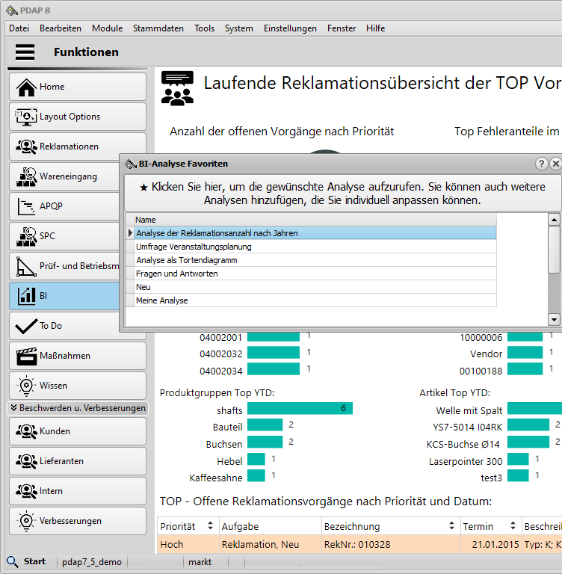
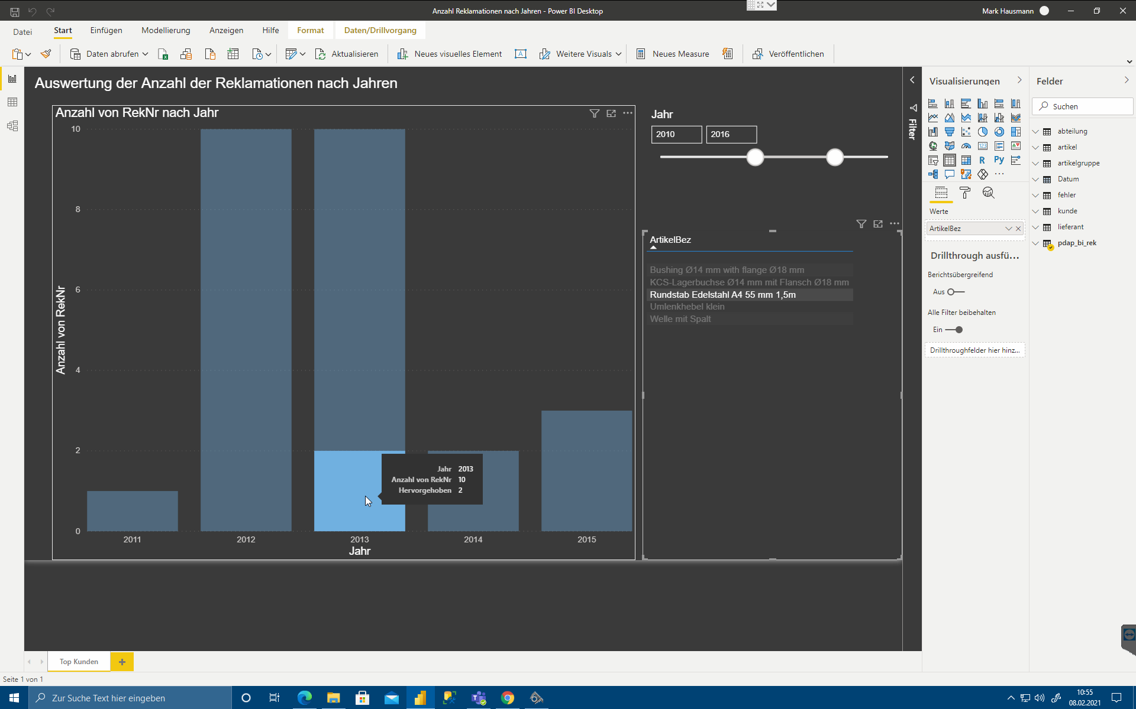
Neue Möglichkeiten Wareneingang und Lieferantenbeurteilung Power BI
Anbindung im eigenen Datenmodell für Controller Individuelle Visualisierungen und Daten- Drilldown Verknüpfungen unterschiedliche Darstellungen und Analysen.
Notes:
Eingabe über Web Browser oder Windows App. Schnelle Erfassung- Anschließend vollständige Bearbeitung durch den Reklamationsbearbeiter.
Erstellung des 8D-Reportes für die Dokumentation gegenüber den kunden-. Oder als intersn Formual zur realationsabweicklunge nac den eigenen voragenen.
Kompatibel mita llen gängen Office Foamten, einschließlich PDF,EXCEL und Word.
Zentral bearbeitbar im Designer oder zum Erstellen neuer revisionen
Verbsserungne – und Erfassung von nkonformitätsawecidhungenn.
Vorchlagsmangement. Kann bei Notwendigkeit zur vollständigen Reklamation erweitert werden.
Jedem sein coct mit umganfreichem Volltextfelter.
Allgemeins aufgabenmanagement

Slide 22
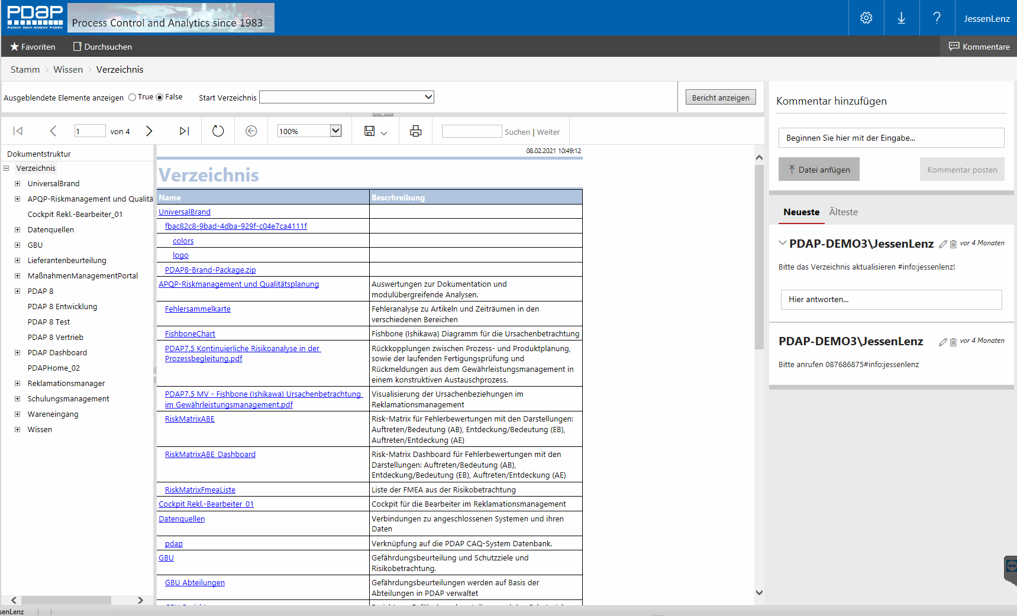
Neue Möglichkeiten im Wissensportal Browser Plattform
Überblick über alle Inhalte aus Reporting und Analyse Kommentar und Diskussionsmöglichkeiten sowie Benachrichtigungssystem zu den einzelnen Themen, inkl. Upload Funktion von Bildern und Dokumenten.
Notes:
Eingabe über Web Browser oder Windows App. Schnelle Erfassung- Anschließend vollständige Bearbeitung durch den Reklamationsbearbeiter.
Erstellung des 8D-Reportes für die Dokumentation gegenüber den kunden-. Oder als intersn Formual zur realationsabweicklunge nac den eigenen voragenen.
Kompatibel mita llen gängen Office Foamten, einschließlich PDF,EXCEL und Word.
Zentral bearbeitbar im Designer oder zum Erstellen neuer revisionen
Verbsserungne – und Erfassung von nkonformitätsawecidhungenn.
Vorchlagsmangement. Kann bei Notwendigkeit zur vollständigen Reklamation erweitert werden.
Jedem sein coct mit umganfreichem Volltextfelter.
Allgemeins aufgabenmanagement

Slide 23
Neues im Reklamations- und Prüfmanagement für den Wareneingang
Verbesserungsmanagement
Jedem sein Dashboard – Wichtige Informationen immer im Blick
Berichterstellung über zentrales Reporting Portal
PDAP BI – Der Start in das CAQ-Controlling
www.pdap.de

